Slide 2
สร้างสรรค์

Slide 3
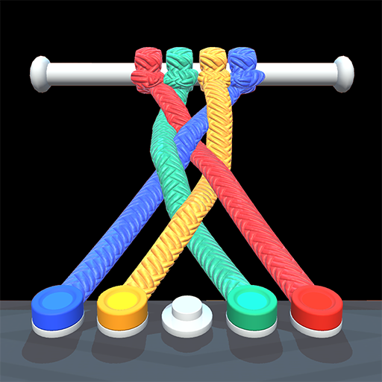
เกม Tangle Master 3D
https://lagged.com/play/2771/
วิธีการเล่นเกม
คือ ให้คลายเชือกทั้งหมด
เพื่อให้ผ่านในแต่ละระดับ
โดยการเลื่อนเชือกไปรอบๆ
จนกว่าเชือกทั้งหมดจะอยู่ในในตำแหน่งที่ถูกต้อง

Slide 4
การแก้ไขปัญหาอย่างสร้างสรรค์
Creative Problem Solving : CPS
คือ กระบวนการคิดรูปแบบใหม่ๆที่จะทำให้ปัญหาที่เกิดขึ้น
ในปัจจุบันไปถึงเป้าหมายที่ต้องการด้วย
วิธีการหรือเทคนิคต่างๆที่สร้างสรรค์ต่างจากเดิม
ซึ่งจะทำให้เกิดการพัฒนาสิ่งใหม่ๆ กระบวนการใหม่ๆ
ตลอดจนการพัฒนานวัตกรรมได้ เพราะนวัตกรรมส่วนใหญ่
เกิดจากการที่เราอยากแก้ปัญหาต่างๆให้หมดไป

Slide 5
เกม Pull Him Out
https://lagged.com/play/2783/
วิธีการเล่นเกม
ใช้แนวคิดการแก้ปัญหาอย่างสร้างสรรค์
เพื่อช่วยตัวละครหลบหนีออกจากสถานที่นั้นๆให้ได้
ดึงหมุดตามลำดับที่ถูกต้อง
เพื่อช่วยให้ตัวละครได้รับเงินทั้งหมด โดยไม่เป็นอันตราย
เทคนิค คือ ต้องมองภาพรวมก่อน
จากนั้นเริ่มดึงกุญแจออกให้ถูกต้องตามลำดับ

Slide 6
จากการเล่นเกม เด็กๆ จะได้ใช้ความสามารถ
ในการมองหาทางเลือกหลายทิศทางโดยการคิดอย่างรอบด้าน
ครบคลุมทั้งในแนวกว้างและแนวลึก
ตลอดจนสามารถสร้างแนวคิดใหม่ ซึ่งอาจต่างจากแนวคิดเดิมบ้างเล็กน้อย
เป็นการรวบรวม ประสบการณ์ทั้งหมดที่ผ่านมา
เพื่อให้สามารถคิดหาทางออกเพื่อให้ตัวละครผ่านไปในแต่ละด่านได้
เป็นความสามารถทางสมองที่จะคิดได้หลายทิศทาง
ซึ่งประกอบด้วยความคล่อง ความยืดหยุ่น
ในการคิดและเป็นความคิด

